Slide 1
«Почему радуга разноцветная?»
Цель урока: сформировать первоначальное представление о радуге, её цветах и их последовательности, представление о разложении солнечного света.
МБОУ «Гуринская СОШ»,
учитель начальных классов
Гусельникова А. Н.

Slide 2
Ребята, отгадайте загадку:
После дождя бывает,
Полнеба закрывает
Дуга красивая, цветная
Появится, затем растает.

Slide 3

«Почему радуга разноцветная?»

Slide 4


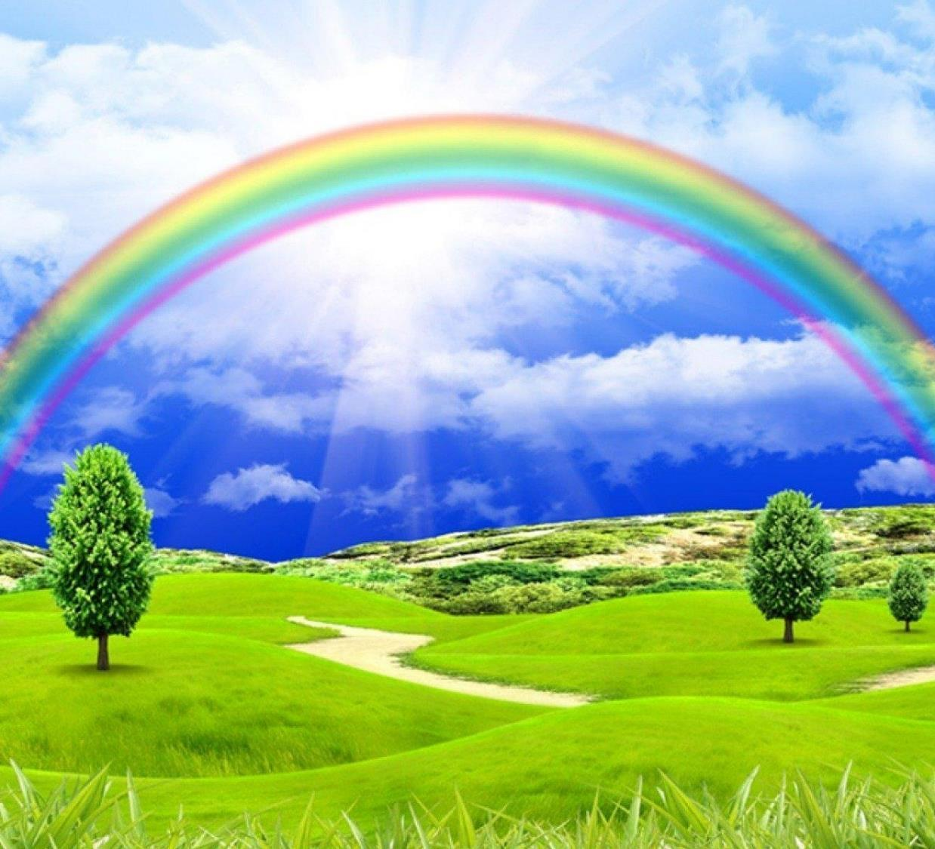
«Радуга» изначально называлась не «радо-дуга», а «рай-дуга». «Рай» в данном слове значит не «райский», а «пёстрый».
«Райская дуга» называли её в старину и верили, что она приносит счастье. С тех пор так и зовут – радуга.
Радуга появляется только если одновременно идёт дождь и светит солнце.

Slide 5
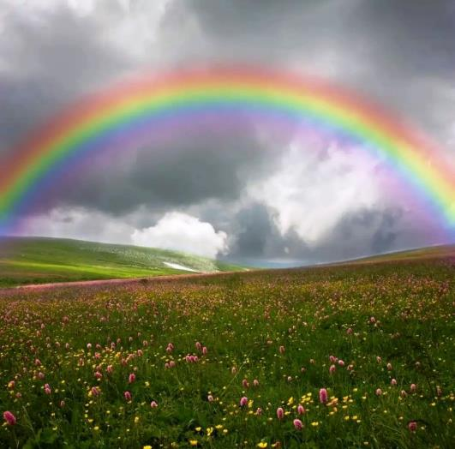
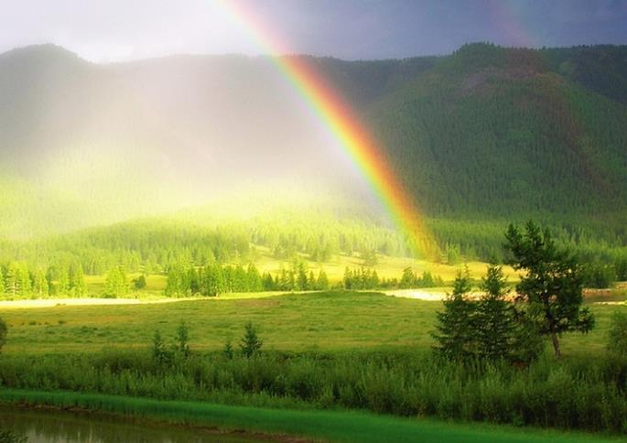
Радуга
Над землёю коромысло
Разноцветное повисло.
Льются вешние лучи,
В них купаются грачи.
И омытые водою
Долгожданной дождевою
Шепчут радостно луга:
«Здравствуй, радуга-дуга!»
А. Бывшев
А. Бывшев

Slide 6
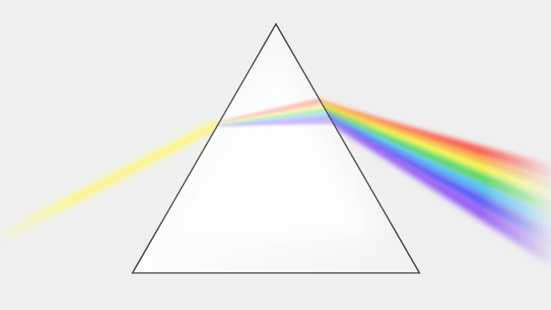
Представьте, что себе что этот треугольник – это КАПЕЛЬКА.

Slide 7
Все цвета в радуге идут в чёткой последовательности и никогда не меняются местами.
Чтобы запомнить последовательность цветов радуги, придумали такую фразу по первым буквам названий цветов:
Каждый охотник желает знать, где сидит фазан.

Slide 8
Расположите цвета радуги в правильной последовательности.

Slide 9
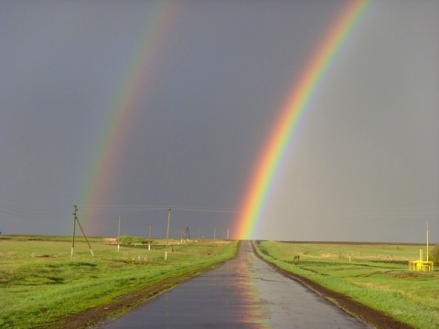
Иногда появляются сразу две радуги.

Slide 10
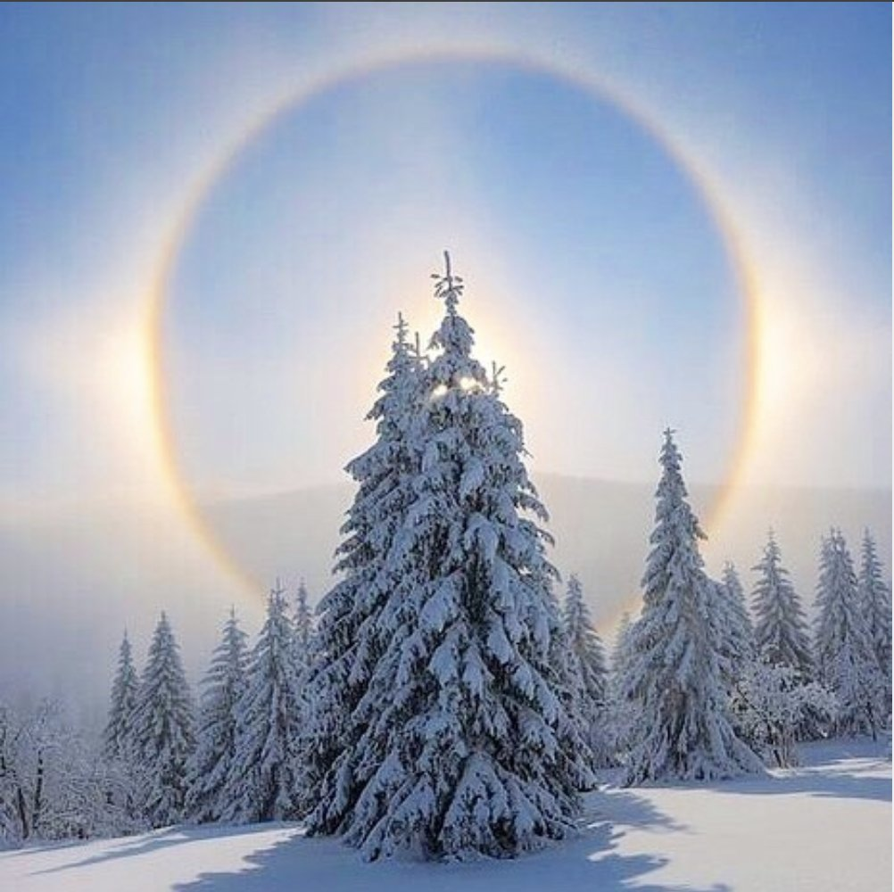
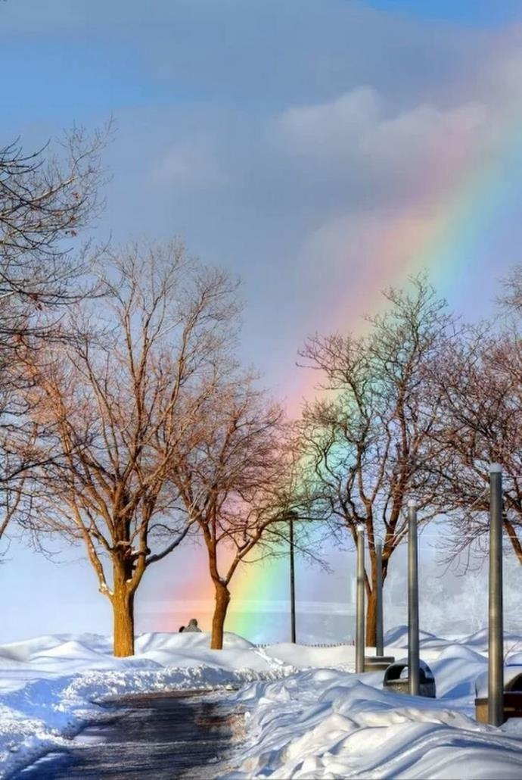

Slide 11
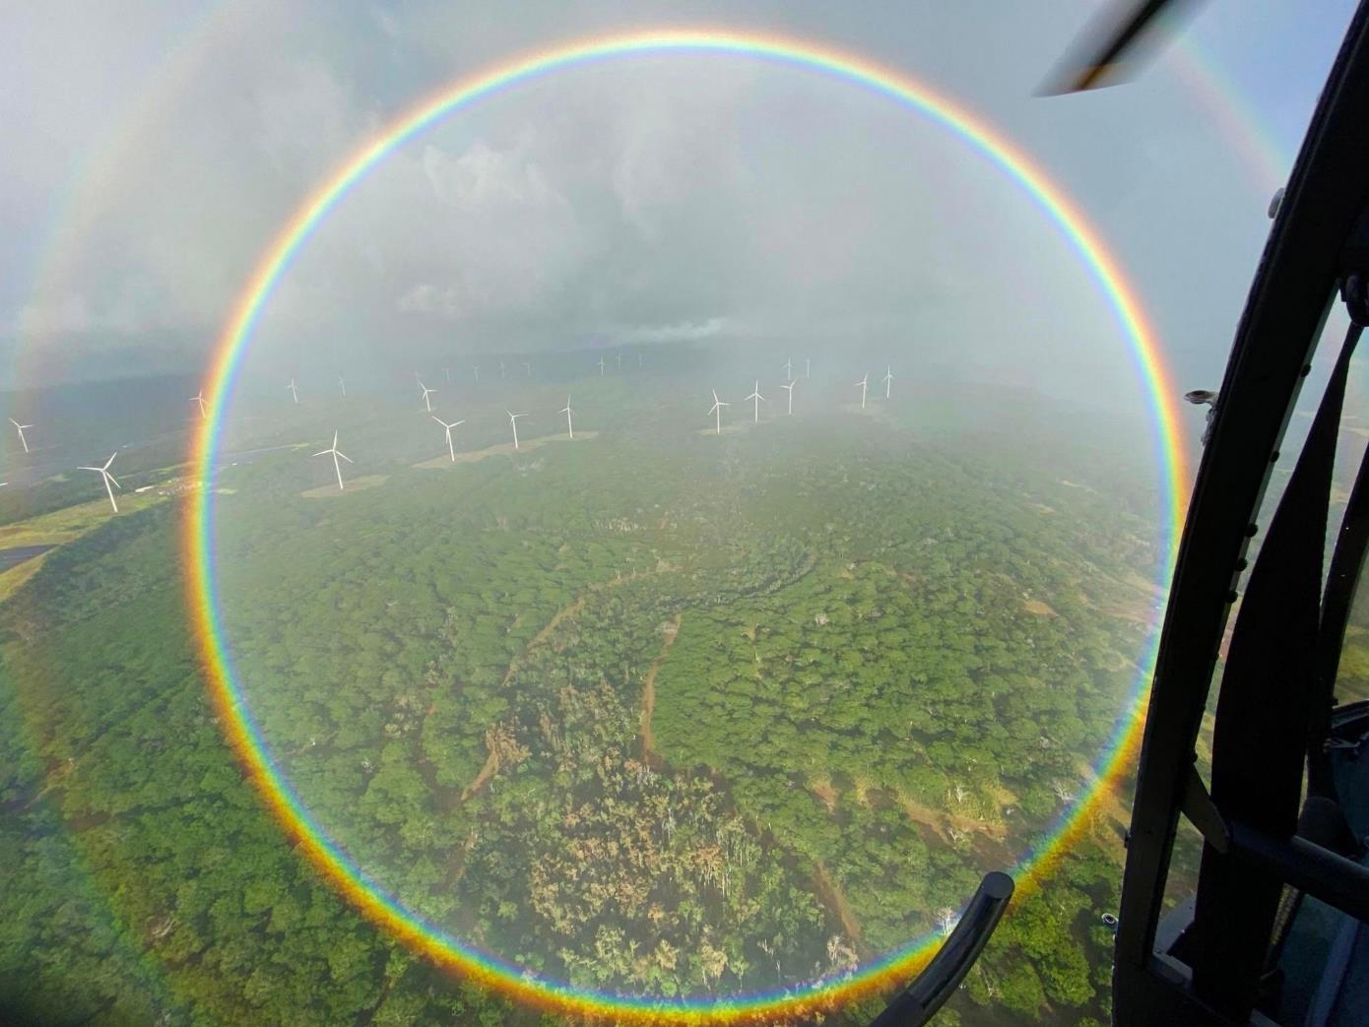

Slide 12
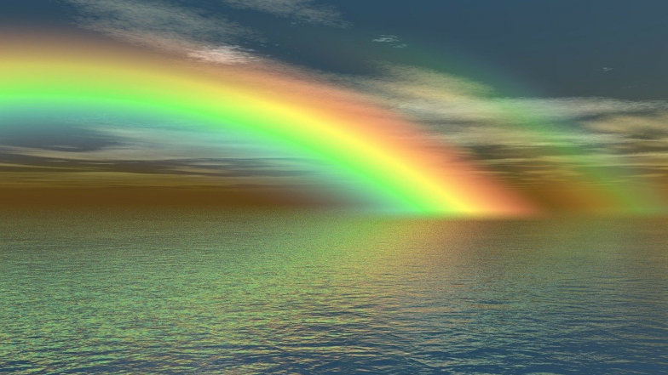

Slide 13
Спасибо за урок!

